Slide 1

Data Visualization
Trưc quan và phân tích hành vi khách hàng - Nhóm 11

Slide 2
Nguyễn Thanh Hùng
Lê Hoàng Khang
Vũ Trung Kiên
Thành viên nhóm nhóm 11

Slide 3
01 Giới thiệu
02 Dữ liệu
03 Tiền xử lý dữ liệu
04 Trực quan
05 Dashboard
06 Xây dựng mô hình
Nội dung bài thuyết trình

Slide 4


01 Giới thiệu

Slide 5

Phân khúc khách hàng là một khái niệm quan trọng trong lĩnh vực kinh doanh và tiếp thị. Nó giúp cho các doanh nghiệp có thể xác định và phân loại khách hàng thành các nhóm khác nhau dựa trên các đặc tính chung như độ tuổi, giới tính, thu nhập, sở thích, v.v.
Điều này giúp cho doanh nghiệp có thể tối ưu hóa chi phí tiếp thị và tăng cường hiệu quả tiếp cận khách hàng, đồng thời đáp ứng nhu cầu và mong muốn của từng nhóm khách hàng một cách tốt nhất. Trong báo cáo này, chúng ta sẽ tìm hiểu về phân khúc khách hàng, cách xác định và đặc điểm của từng nhóm khách hàng, cũng như các chiến lược tiếp thị phù hợp với từng phân khúc khách hàng đó.

Slide 6


Dữ liệu
Tập dữ liệu này là "Marketing Data" được cung cấp trên Kaggle bởi người dùng JackDaoud. Tập dữ liệu này bao gồm thông tin về các chiến dịch tiếp thị của một công ty cho một sản phẩm mới. Các thông tin này bao gồm các biến như độ tuổi, giới tính, thu nhập, trình độ học vấn, v.v. của các khách hàng tiềm năng, cũng như các thông tin về kênh tiếp thị và phản hồi của khách hàng.

Slide 7

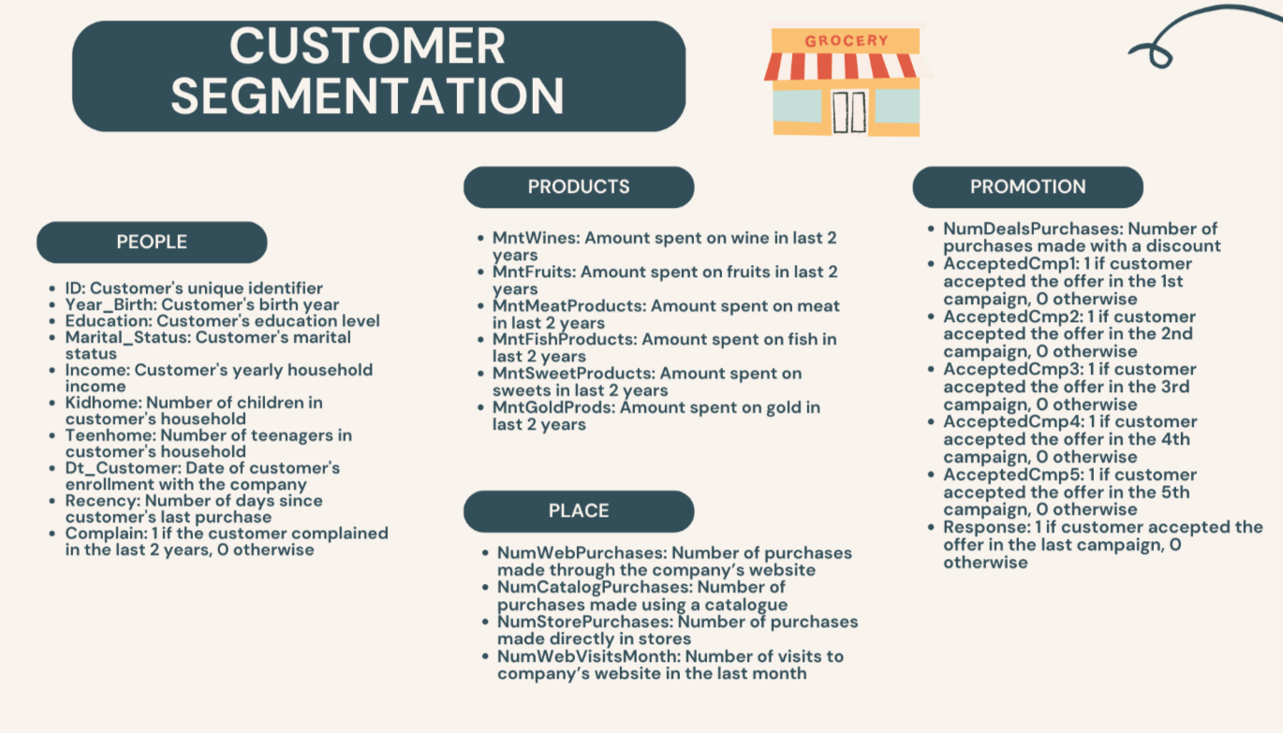
02 Dữ Liệu
Dữ liệu được thu thập từ kaggle
Link data :https://www.kaggle.com/datasets/jackdaoud/marketing-data
Author : JACK DAOUD

Slide 8
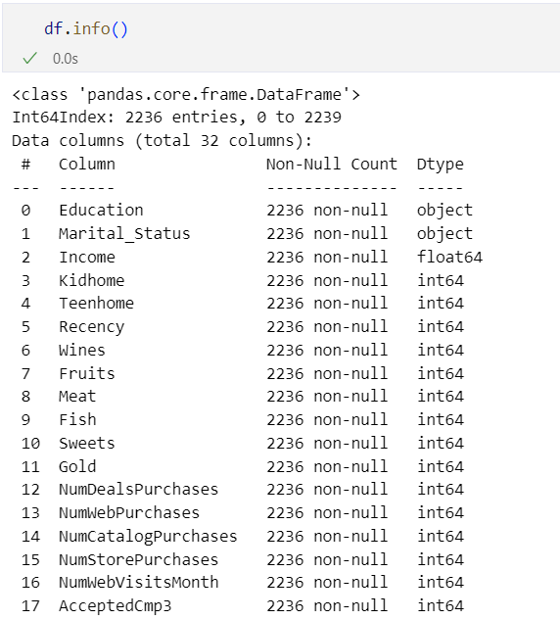
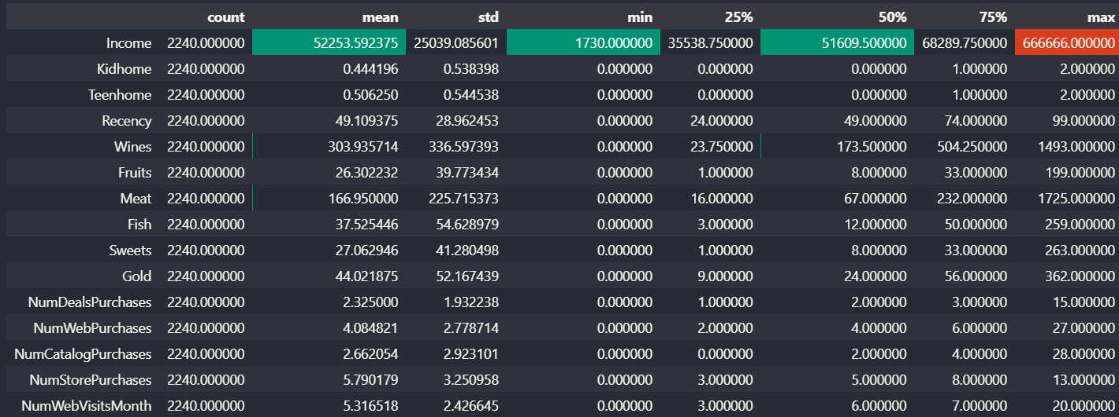
Dữ liệu
tập dữ liệu có 33 cột,và 2239 dòng.

Slide 9

03 Tiền xử lý

Slide 10

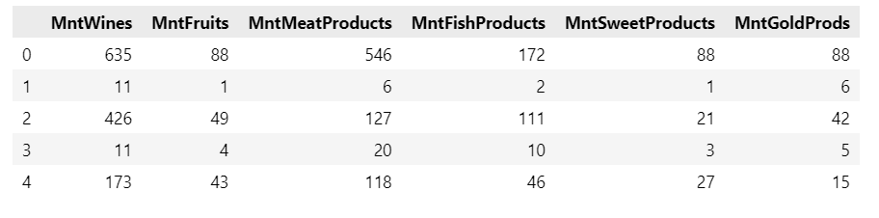
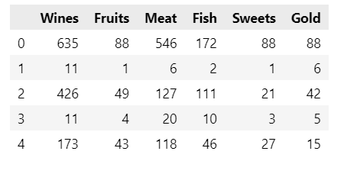
Đổi tên thuộc tính
123
->

Slide 11

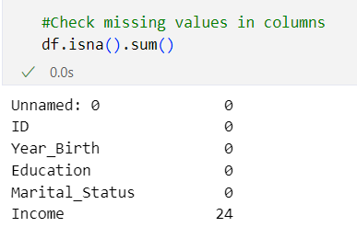
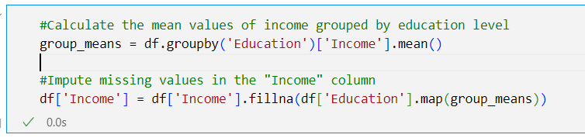
Kiểm tra và thay thế các giá trị bị mất
Trong cột Income, có 24 giá trị bị thiếu. Ta sẽ gán các giá trị còn thiếu bằng phương pháp trung bình.

Slide 12
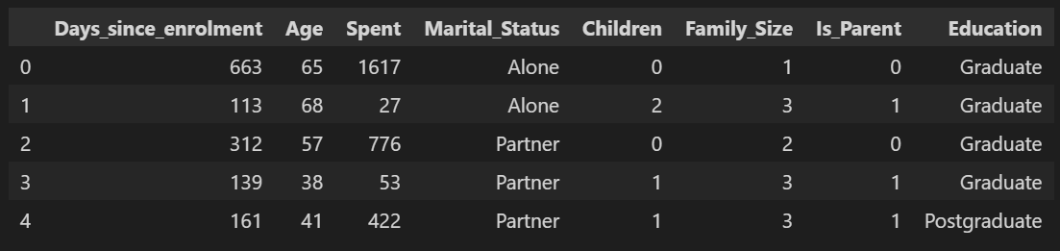
Tạo và sửa đổi các thuộc tính
Tạo thuộc tính mới "**Days_since_enrolment**" để biết số ngày kể từ khi khách hàng bắt đầu mua sắm.
Tạo thuộc tính mới "**Age**" để xác định độ tuổi khách hàng
Tạo thuộc tính mới "**Spent**" để biết tổng số tiền mà khách hàng đã chi tiêu cho nhiều danh mục khác nhau trong 2 năm.
Nhóm "**Marital Status**"về 2 trạng thái: "Alone" and "Partner".
Tạo thuộc tính mới "**Children**" để chỉ tổng số con trong hộ gia đình.
Tạo thuộc tính mới "**Family_Size**" chỉ tổng số thành viên trong gia đình.
Tạo thuộc tính mới "**Is_Parent**" để biết khách hàng có là cha mẹ hay không.
Đơn giản hóa thuộc tính"**Education**"
Xóa các thuộc tính không cần thiết (Dt_Customer, Z_CostContact, Z_Revenue, Year_Birth, ID).

Slide 13
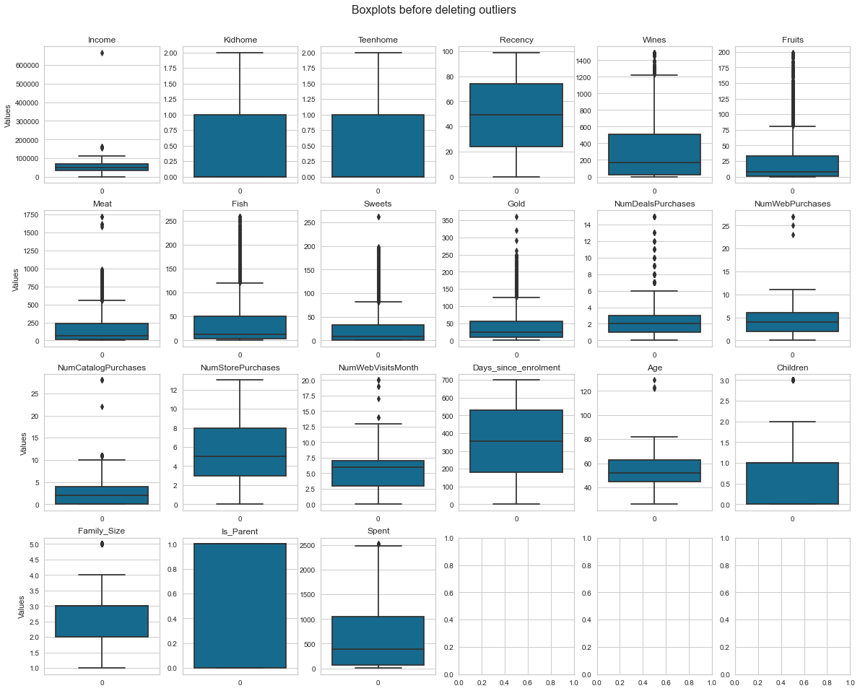
Trực quan hóa các biến
Biểu đồ thể hiện sự phân bố dữ liệu theo từng biến. Phát hiện các giá trị ngoại lai

Slide 14

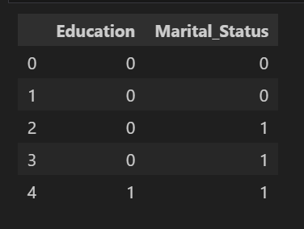
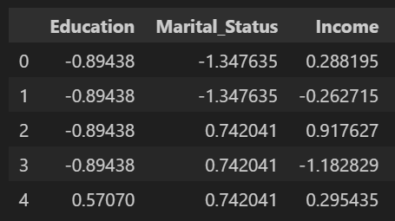
Xử lý dữ liệu trước khi phân cụm
Mã hóa các cột phân loại sử dụng mã hóa nhãn
Chia tỷ lệ dữ liệu sử dụng phương pháp chia tỷ lệ tiêu chuẩn

Slide 15


Trực quan hóa dữ liệu

Slide 16

Trong đề tài của nhóm, nhóm sử dụng công cụ Power BI để phân tích dữ liệu và trình bày kết quả phân tích. Power BI là một công cụ mạnh mẽ giúp cho người dùng có thể kết nối và tổ chức dữ liệu từ nhiều nguồn khác nhau, tạo các báo cáo và trực quan hóa dữ liệu một cách dễ dàng và nhanh chóng.
Power BI cung cấp nhiều loại biểu đồ và tính năng tùy chỉnh để người dùng có thể tạo ra các báo cáo đẹp mắt và chuyên nghiệp.

Slide 17

Các biểu đồ thể hiện sự phân bố
.

Slide 18
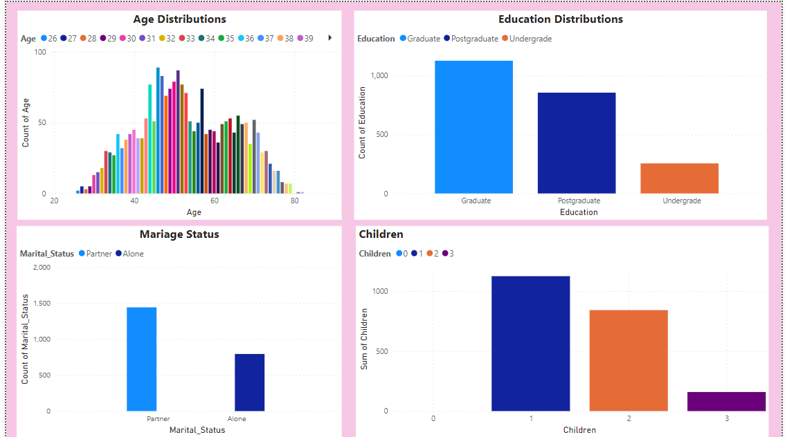

Slide 19
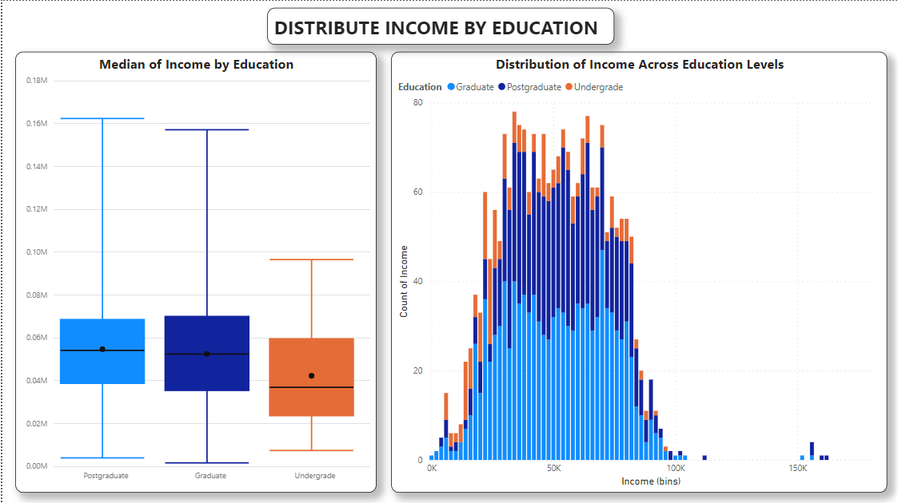

Slide 20
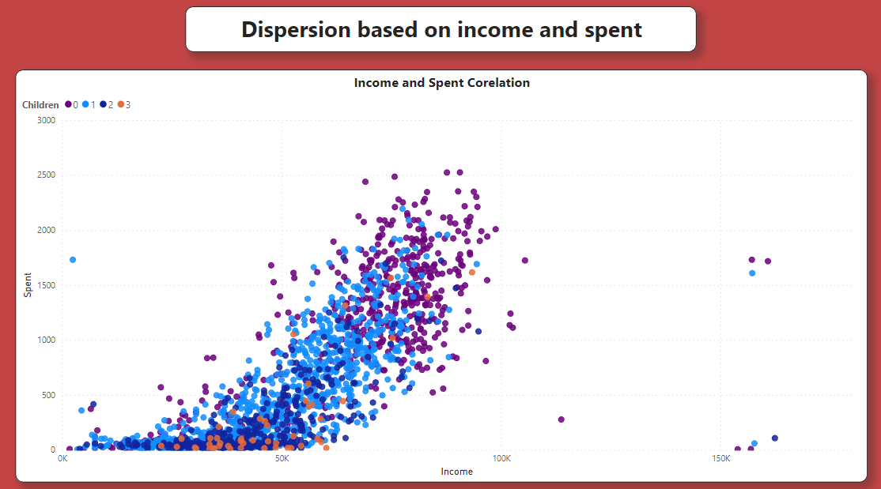

Slide 21

Các biểu đồ thể hiện phần trăm và tổng
Thêm văn bản khác

Slide 22
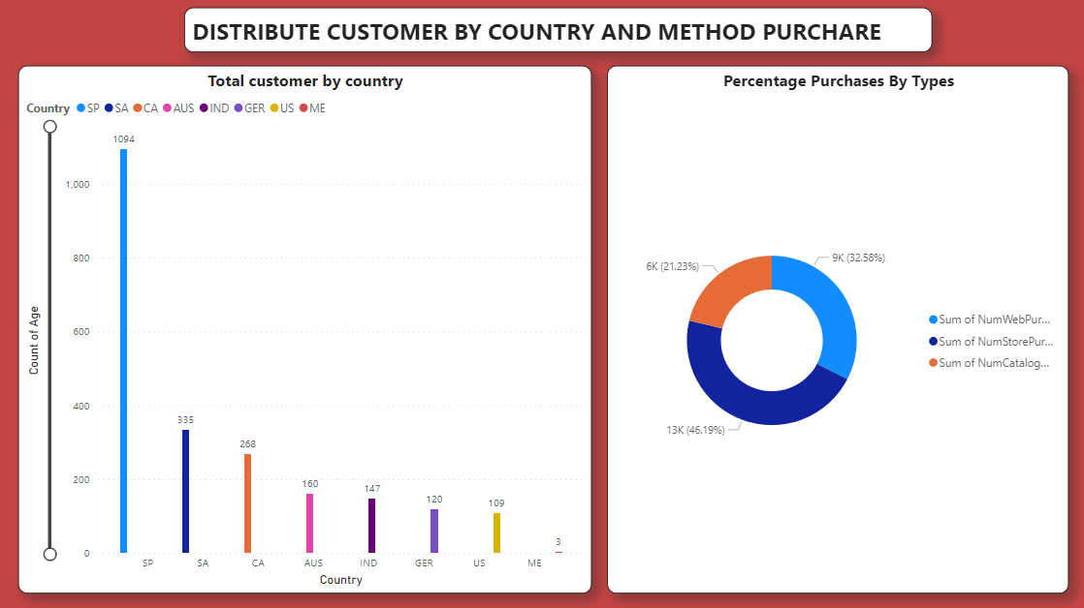

Slide 23
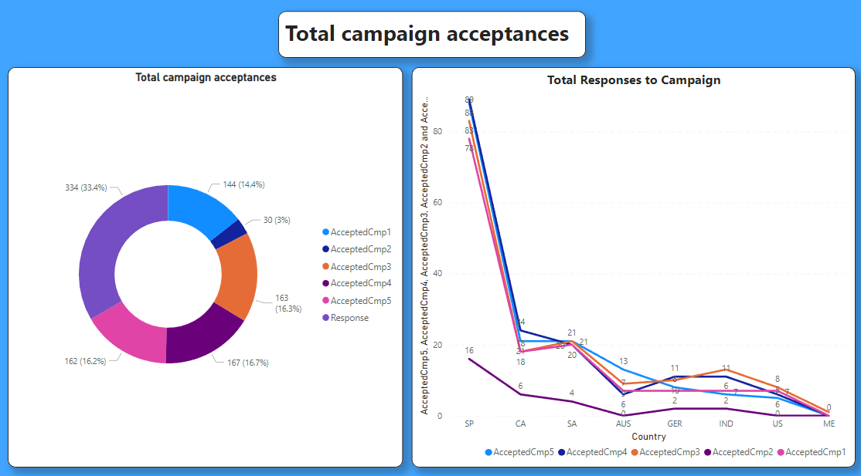

Slide 24
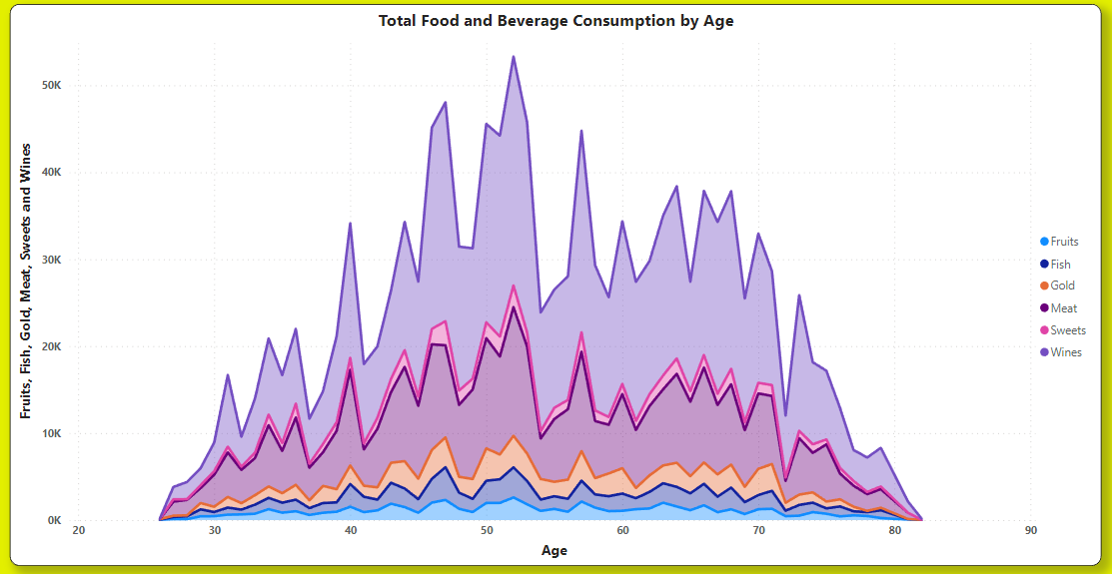

Slide 25
05 Dashboard

Slide 26
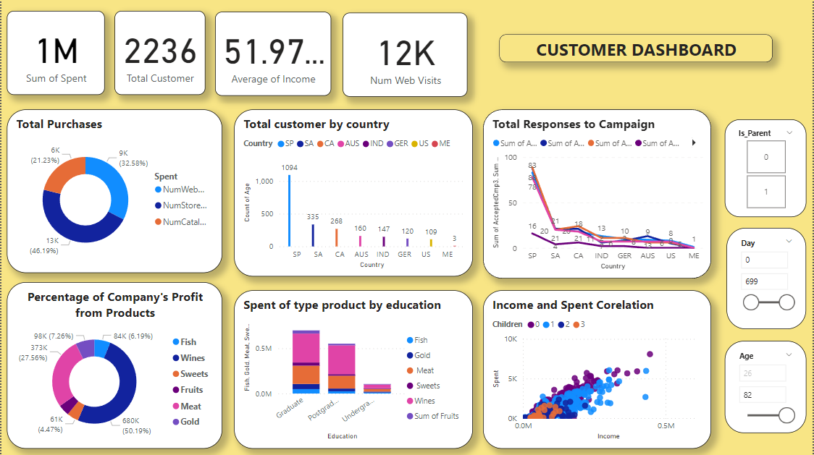

Slide 27
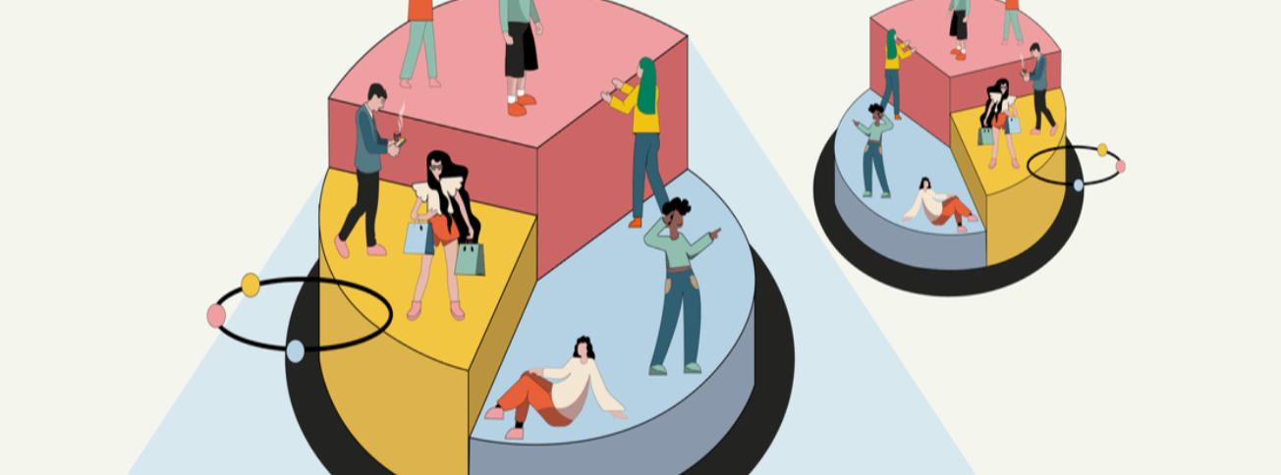
Customer segmentation
Phân khúc khách hàng là quá trình tách khách hàng thành các nhóm dựa trên những đặc điểm nhất định mà họ chia sẻ. Phân khúc cung cấp một cách đơn giản để tổ chức và quản lý các mối quan hệ của công ty với khách hàng. Quá trình này cũng giúp dễ dàng điều chỉnh và cá nhân hóa các nỗ lực tiếp thị, dịch vụ và bán hàng của công ty theo nhu cầu của các nhóm cụ thể. Điều này giúp tăng cường lòng trung thành và chuyển đổi của khách hàng

Slide 28

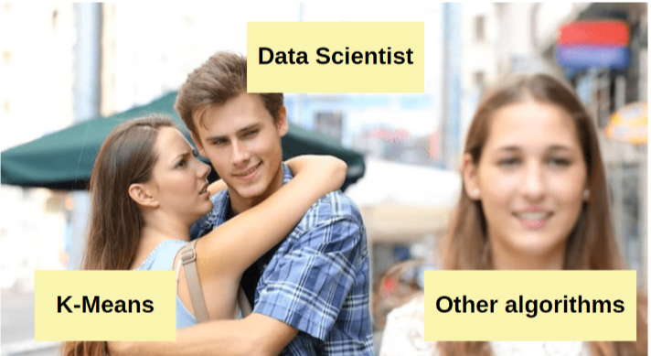
Define
K-means clustering là một trong những thuật toán học máy không giám sát (unsupervised learning) đơn giản và phổ biến.
Mục đích của phân cụm là tìm ra bản chất bên trong các nhóm của dữ liệu.
Trong thuật toán K-means clustering, chúng ta không biết nhãn (label) của từng điểm dữ liệu.
Mục đích là làm thể nào để phân dữ liệu thành các cụm (cluster) khác nhau sao cho dữ liệu trong cùng một cụm có tính chất giống nhau.

Slide 29





Cách hoạt động của K-means
Bước 2:Khởi tạo các trung tâm bằng cách chọn ngẫu nhiên k điểm dữ liệu trong tập dữ liệu.
Bước 3: Gán mỗi điểm dữ liệu cho cụm có trung tâm gần nó nhất.
01
Bước 1: Xác định số lượng các cụm k
02
03
Bước 5: Lặp lại các bước thứ ba, nghĩa là gán lại từng điểm dữ liệu cho trọng tâm mới gần nhất của mỗi cụm.
Bước 4: Tính phương sai và đặt trọng tâm mới cho mỗi cụm.
05
04
Công thức tính khoảng cách Euclidean giữa hai điểm A(x1,y1) và B(x2,y2) trong mặt phẳng Descartes là:
d(A,B) = sqrt((x2-x1)^2 + (y2-y1)^2)

Slide 30
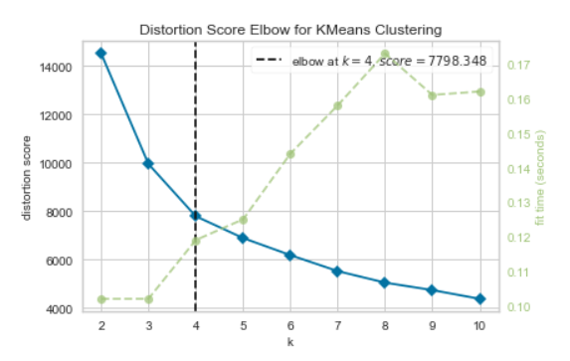
ELBOW
Find number of clusters
Elbow là một trong những kỹ thuật nổi tiếng để xác định số cụm tối ưu phân cụm trong dữ liệu.
Ý tưởng của phương pháp elbow về cơ bản là chạy phân cụm k-mean trên dữ liệu đầu vào cho một phạm vi giá trị của số cụm k (ví dụ: từ 1 đến 20) và cho mỗi giá trị k để sau đó tính toán cụm bên trong tổng sai số bình phương (SSE), là tổng khoảng cách của tất cả các điểm dữ liệu đến các trung tâm cụm tương ứng của chúng2. Sau đó, ta vẽ biểu đồ của SSE theo k và tìm điểm gấp khúc trên biểu đồ, nơi SSE giảm chậm lại. Điểm gấp khúc này được gọi là elbow và nó cho ta biết số lượng cụm tối ưu cho tập dữ liệu

Slide 31
Cách thực hiện của phương pháp EBOW
BƯỚC 4:
BƯỚC 2:
Xác định điểm uốn cong trên biểu đồ (còn gọi là "khuỷu tay"), nơi mà giá trị J không giảm nhiều nữa khi tăng giá trị k. Điểm này là giá trị k tối ưu cho thuật toán K-means.
Với mỗi giá trị k, tính toán giá trị J, tức là tổng bình phương khoảng cách từ các điểm dữ liệu đến trung tâm cụm gần nhất. Đây là một độ đo cho biết tốt độ phân chia của các cụm.
01
03
05
BƯỚC 3:
BƯỚC 1
Vẽ biểu đồ giá trị J cho mỗi giá trị k. Biểu đồ này sẽ có hình dạng giống như một cánh tay, với giá trị J giảm dần khi tăng giá trị k.
BƯỚC 5
Chạy thuật toán K-means với một loạt giá trị k khác nhau (ví dụ: k từ 1 đến 10)
02
04
Đưa K vào mô hình

Slide 32

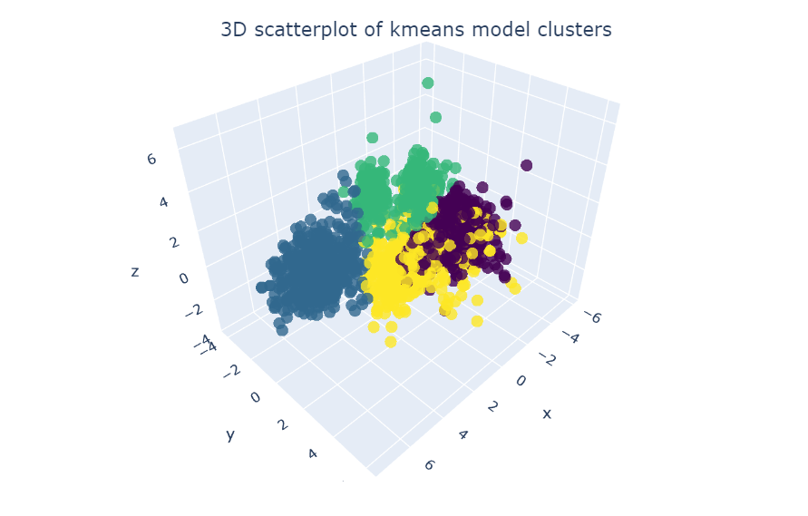


VISUALIZATION
Thuật toán phậm cụm dữ liệu ra được 4 nhóm khác nhau.
1
2
Từ đó có cái nhìn trực quan về toàn bộ khách hàng.

Slide 33



EVALUATION MODELS
Process 01
Vì đây là qúy trình phân cụm không được giám sát nên không có tính năng được gắn nhãn để sử dụng để đánh giá hoặc cho điểm mô hình của chúng tôi. Thay vào đó, mục tiêu của phần này là kiểm tra các mẫu trong các cụm được hình thành và hiểu bản chất của chúng.
Process 02
Để đạt được điều này, chúng tôi sẽ tiến hành phân tích dữ liệu khám phá để kiểm tra dữ liệu liên quan đến các cụm và rút ra kết luận từ các quan sát của chúng tôi.
Process 03
ĐỂ bắt đầu, chúng ta sẽ kiểm tra sự phân bố của các nhóm trong các cụm.

Slide 34
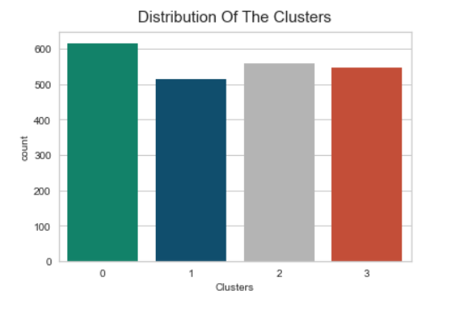
MARKET ANALYSIS
Các cụm này hiển thị phân phối tương đối đồng đều trên tập dữ liệu.

Slide 35
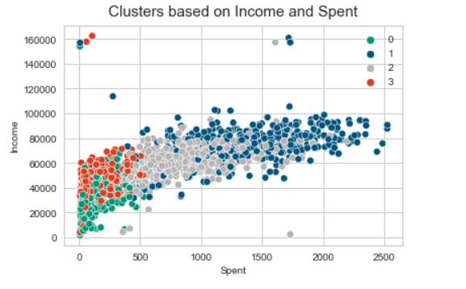
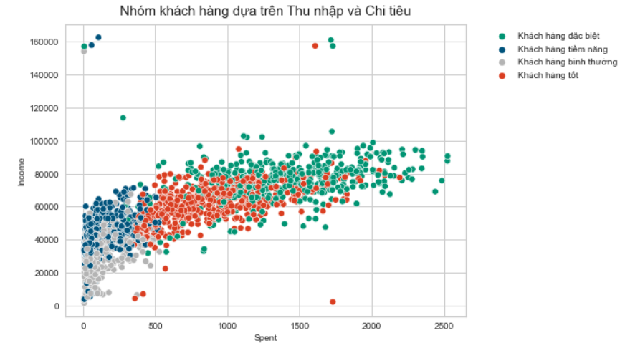
OUR GOALS
Thu nhập và Chi tiêu có mối quan hệ chăt chẽ.
Goals 01
Goals 02
* Nhóm 0: chi tiêu thấp và thu nhập thấp
* Nhóm 3: chi tiêu thấp và thu nhập trung bình
* Nhóm 2: chi tiêu cao và thu nhập trung bình
* Nhóm 1: chi tiêu cao và thu nhập cao
Để dễ hiểu hơn, chúng ta sẽ phân loại Nhóm 0 là Khách hàng Bình thường, Nhóm 1 là Khách hàng Đặc biệt, Nhóm 2 là Khách hàng Tốt, và Nhóm 3 là Khách hàng có tiềm năng.

Slide 36



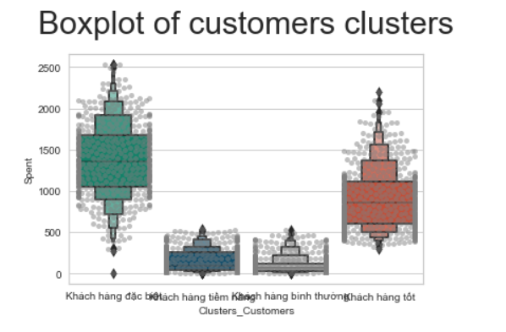
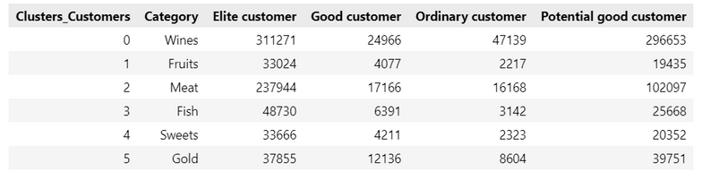

PHÂN CỤM DỰA TRÊN TỔNG CHI TIÊU
Biểu đồ hộp cho thấy Khách hàng Đặc biệt và Khách hàng Tốt chi tiêu đáng kể hơn mỗi khách hàng, trung bình là 1400 bảng và 800 bảng tương ứng, so với Khách hàng Bình thường và Khách hàng Có tiềm năng có mức chi tiêu chỉ khoảng 500 bảng.
Do đó, các chiến dịch tiếp thị khác nhau sẽ được phát triển cho mỗi nhóm. Để bắt đầu quá trình này, chúng ta sẽ xem xét các chiến dịch tiếp thị trước đây để xem mỗi nhóm đã chi bao nhiêu cho các chiến lược tiếp thị được nhắm đến.

Slide 37
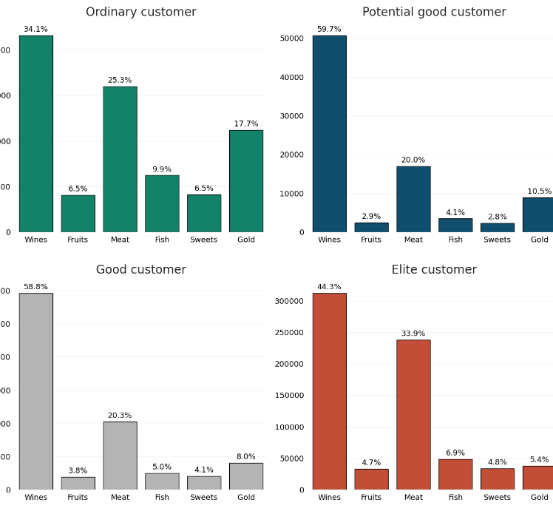
CÁCH CHI TIÊU CHO TỪNG MẶT HÀNG
* Tất cả bốn nhóm đều chi số tiền cao nhất cho Rượu, theo sau là Thịt, trong sáu loại sản phẩm khác nhau.
* Về việc mua Vàng, Khách hàng Bình thường và Khách hàng Có tiềm năng có xu hướng làm vậy hơn, với tỷ lệ lần lượt là 17,7% và 10,5%, trong khi hai nhóm còn lại chỉ có tỷ lệ 8% và 5,4%.
* Khách hàng Đặc biệt, ngược lại, có xu hướng mua Thịt nhiều hơn, chiếm khoảng 240.000 bảng hoặc 33,9% tổng chi tiêu của họ, cao hơn so với chi tiêu của các nhóm khác dưới 26%.

Slide 38
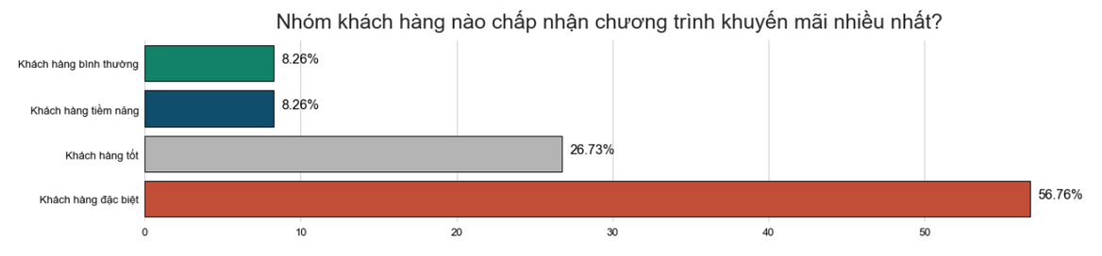
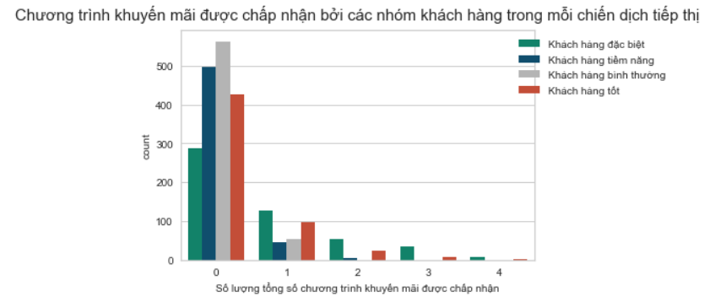
PHÂN CỤM DỰA TRÊN CHIẾN DỊCH QUẢNG CÁO
Trong chiến dịch tiếp thị ban đầu, nhóm Khách hàng Bình thường và Khách hàng có tiềm năng có khoảng 500 lượt chấp nhận mỗi nhóm, trong khi nhóm Khách hàng Tốt và Khách hàng Đặc biệt có 400 và 300 lượt chấp nhận tương ứng.
Trong các chiến dịch tiếp theo, số lượng khuyến mãi được chấp nhận giảm đáng kể. Khách hàng Bình thường và Khách hàng Có tiềm năng có xu hướng không chấp nhận ưu đãi, trong khi chỉ có một phần nhỏ của Khách hàng Tốt và Khách hàng Đặc biệt chấp nhận nó.

Slide 39
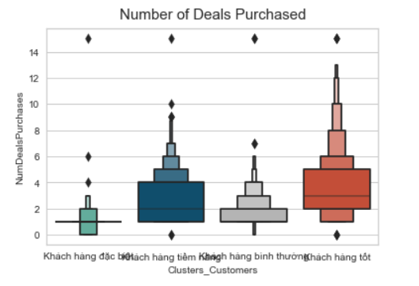
CÁC CỤM DỰA TRÊN SỐ LƯỢNG GIAO DỊCH ĐÃ MUA
Các giao dịch dường như thành công trong các nhóm khách hàng tốt và khách hàng tốt tiềm năng. Tuy nhiên, nhóm khách hàng ưu tú không thể hiện sự quan tâm đến các giao dịch được cung cấp.

Slide 40
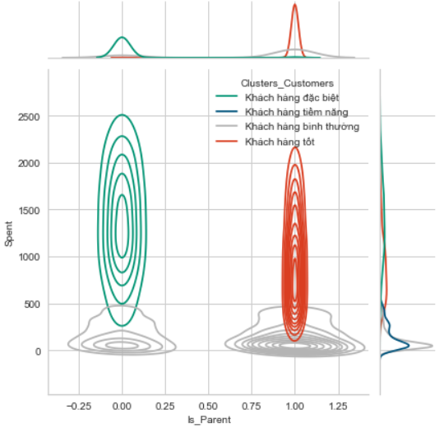
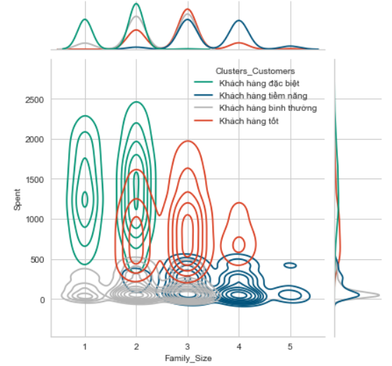
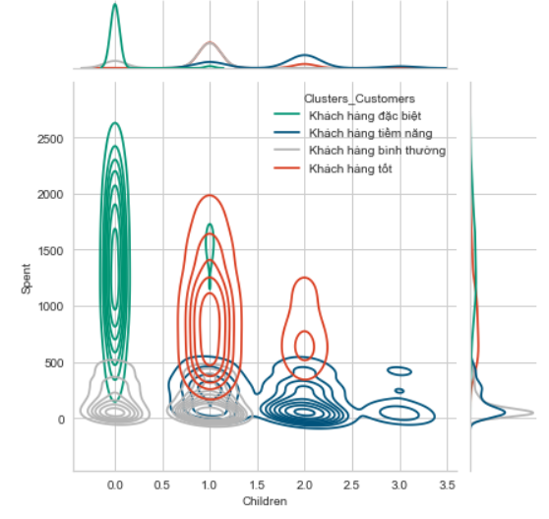
KẾT LUẬN
ĐỂ ĐI ĐẾN KẾT LUẬN CHÚNG TA TÔI SẼ VẼ SƠ ĐỒ MỘT SỐ ĐẶC ĐIỂM THỂ HIỆN ĐẶC ĐIỂM CÁ NHÂN CỦA KHÁCH HÀNG DỰA TRÊN CỤM HỌ ĐANG THUỘC. TRÊN CƠ SỞ CÁC KẾT QUẢ, TÔI SẼ ĐƯA RA KẾT LUẬN.
Bây giờ chúng ta đã hình thành các cụm và xem xét thói quen mua hàng của họ. Chúng ta sẽ xem tất cả những ai có mặt trong các cụm này. Để làm được điều đó, chúng tôi sẽ lập hồ sơ các cụm đã hình thành và đưa ra kết luận xem nhóm nào sẽ là khách hàng chính và nhóm nào cần được chú ý nhiều hơn từ nhóm tiếp thị của cửa hàng bán lẻ.

Slide 41
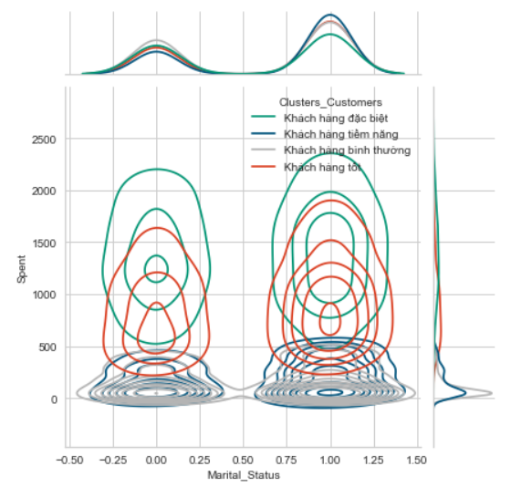
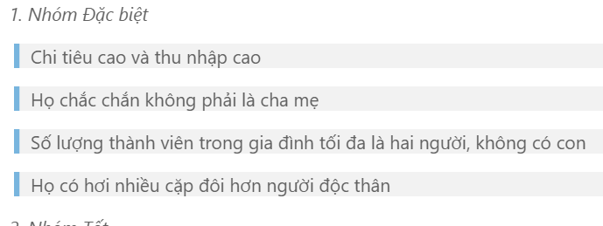
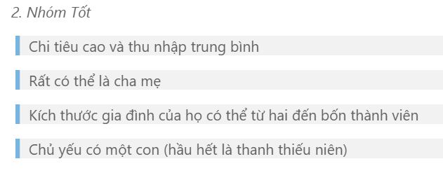
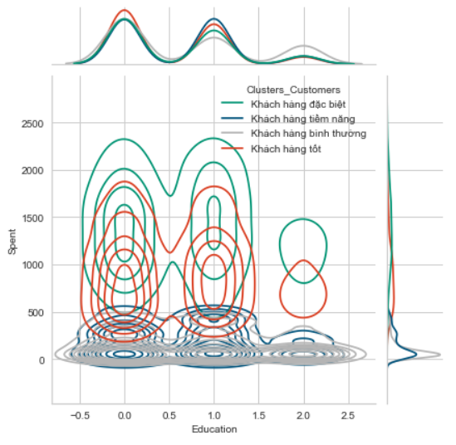
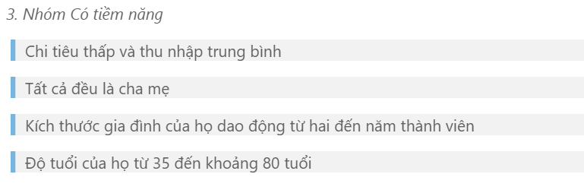
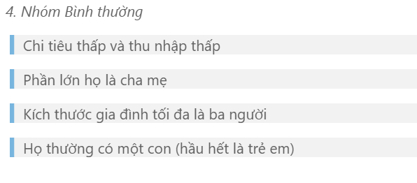

Slide 42

Cảm ơn!
Thầy và các bạn đã lắng nghe phần thuyết trình của nhóm 11.

